Slide 1
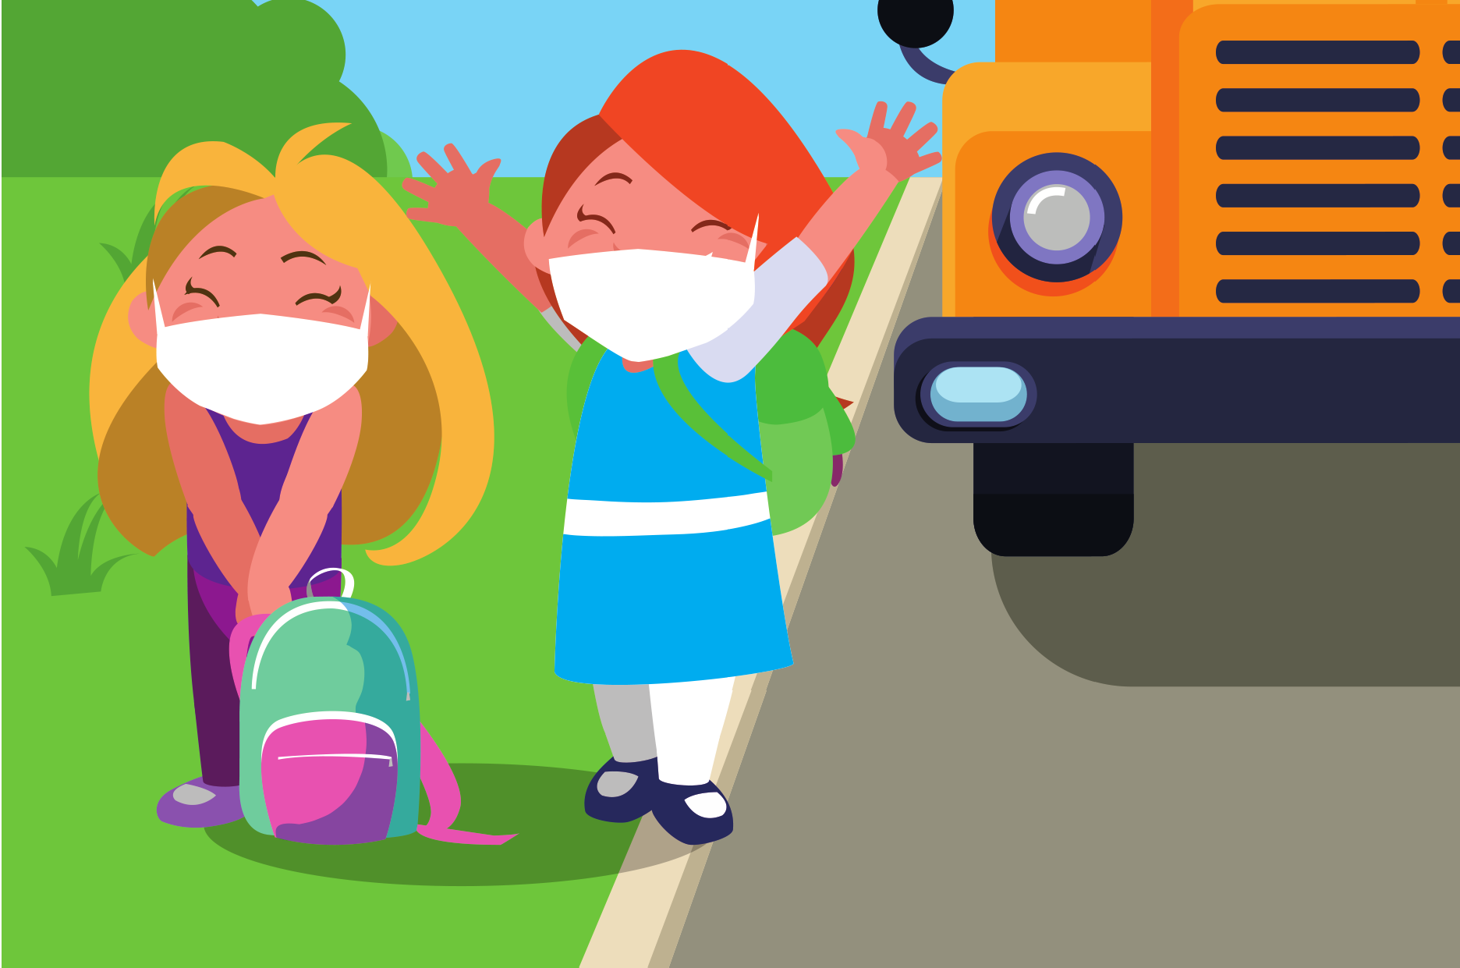
家 長 問 答 重返學校
2021年9月
2021-22學年COVID-19指引

Slide 2
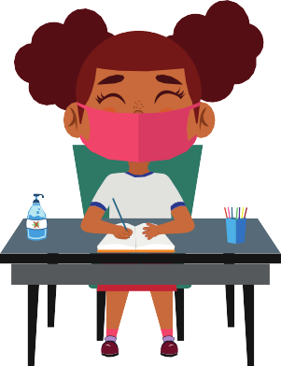
我們知道現在對家長是一個獨特的和充滿挑戰的時期，家長對即將到來的學年會有很多疑問。
為了降低 COVID-19 的風險，我們制定了多種策略來確保學生和教職工的安全。
家长可以通過以下這些舉措來提供幫助：接種疫苗，檢查口罩是緊貼面部，確保有症狀的學生接受檢測並留在家中。
SWIPE FOR SOME FAQS

Slide 3
學校為學生回校上課做了哪些準備?
Q
A
為幫助預防傳播，學生和教職工將在室內一直戴口罩和保持社交距離。
學校也在遵循 CDC 的指引，在可能的情況下改善室內通風，並提供便捷的 COVID-19 檢測。

Slide 4
在年幼兒童未接種疫苗的學校中是否存在更高的風險?
Q
A
Delta變种增加了風險，但學生、教職工和家人可以通過以下這些舉措來相互保護：在符合資格時接種疫苗、戴口罩（即使是已接種疫苗的人）和保持社交距離，在出現症狀時接受檢測並留在家中，以及改善室內通風。

Slide 5
Q
今年公立學校的學生是否會被要求接種 COVID-19 疫苗?
A
否，目前沒有。今年我們不預期公立學校的學生會被要求接種 COVID-19 疫苗。學校的疫苗接種要求由華盛頓州衛生委員會確定。

Slide 6
還有未在此處列出的問題嗎？
查看更多常見問題:
KINGCOUNTY.GOV/COVID/SCHOOLS/FAQ
(網站僅提供英文版本)

